Slide 2
ZPŮSOBY přípravY studených míchaných nápojů V šejkru

Slide 3
<https://www.flickr.com/photos/tabor-roeder/5173839660/>.

Slide 4
Třídílný šejkr (Shaker)
třídílná nádoba na míšení hůře spojitelných surovin např. med, žloutek, bílek, cukr apod. (objem 0,5l – 0,7l)
spodní část (tělo) má tvar poháru, prostřední část (hlava) šejkru tvoří sítko a horní (zátka) uzávěr
Kovové – jsou dobře slyšet a jsou poměrně odolné
Skleněné – led se rozpouští pomaleji (neředí tolik nápoj),
- je podstatně těžší, zvuk není příliš přitažlivý

Slide 5
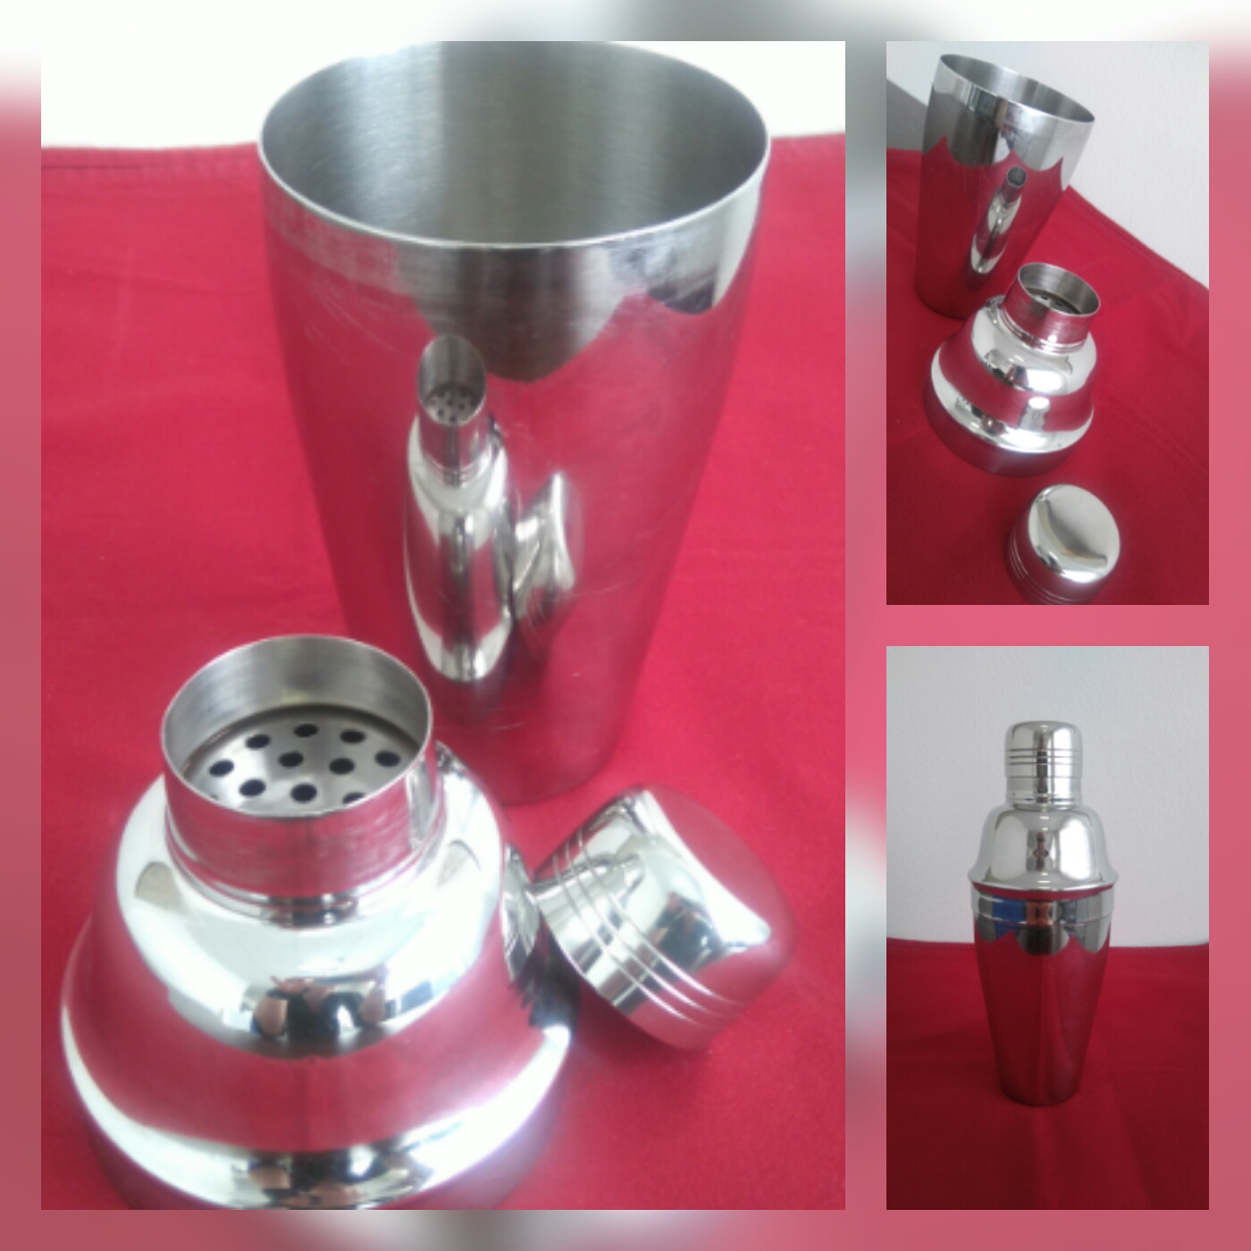
© Vladimíra Hlaváčková

Slide 6
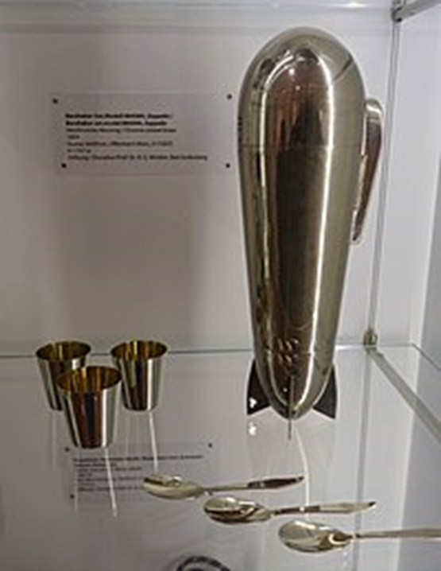
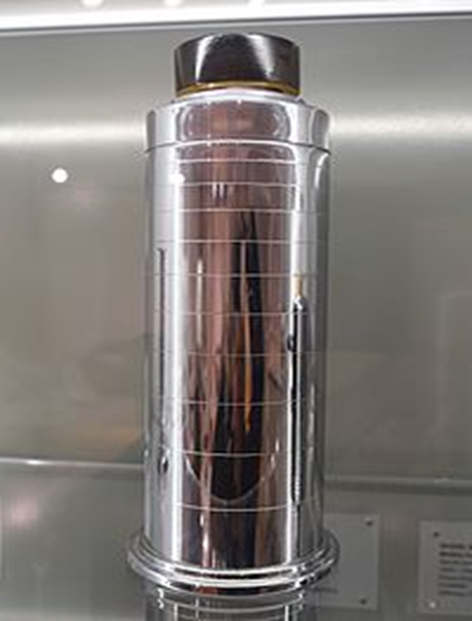
<https://commons.wikimedia.org/wiki/File:Bar_shaker_set,_Model_894384,_Zeppelin,_designed_by_Gustav_Mossmer,_Offenbach_Main,_Germany,_1924,_chrome-plated_brass_-_Museum_f%C3%BCr_Angewandte_Kunst_K%C3%B6ln_-_Cologne,_Germany_-_DSC09503.jpg>.
<https://commons.wikimedia.org/wiki/File:Cocktail_shaker,_Model_324,_Grenadier,_designed_by_Jay_Ackerman,_Manning_Bowman_%26_Company,_Meriden_CT,_1941,_chrome-plated_brass,_wood_-_Museum_f%C3%BCr_Angewandte_Kunst_K%C3%B6ln_-_Cologne,_Germany_-_DSC09552.jpg>.

Slide 7
Práce s šejkrem
zátku nasadíme na hlavu šejkru a postavíme na jeho základnu (nepokládat na bok)
do šejkru vložíme 2-3 kostky ledu + dávky dalších ingrediencí podle receptur
šejkr naplnit maximálně do dvou třetin
uzavřeme šejkr – hlavu nasadíme na tělo nejprve v jednom bodu a potom postupně přiklápíme (netvoří se vzduchový polštář)
v levé ruce konečky prstů držíme dno šejkru

Slide 8
palec pravé ruky přidržuje zátku, ostatní prsty jsou nataženy podél těla šejkru
šejkr zvednout do úrovně ramen, předloktí jsou přibližně v jedné přímce
důkladně protřepeme (nejméně 5x nebo 5-10 sec)
protřepávání vychází výhradně ze zápěstí
šejkrem prudce pohybujeme směrem k tělu a od něj, čímž tekutinu náležitě protřepeme
jakmile přestane led téměř chrastit je nápoj hotov

Slide 9
šejkrování musí být slyšet (krycí ubrousek nemusíme použít a lépe se bez něj šejkr ovládá)
nápoj po nalití je dokonale matný a dostatečně prochlazený
při nalévání levou rukou přidržujeme sklenku
neopakovat závěrečné potřásání šejkrem – poslední kapky jsou jen voda z tajícího ledu a nápoj znehodnocují
při zanášení sítka šejkrem několikrát pootočíme, postavení ledu se změní a zbytek nápoje lehce vyteče
šejkr dobře omýt, vysušit ale neskládat!

Slide 10
výhoda třídílného šejkru je snadná manipulace a snadné nalévání přes sítko v hlavě
nevýhoda třídílného šejkru je spára mezi hlavou a sítkem, která se hůře udržuje v čistotě
připravený nápoj naléváme do dobře vychlazené (vyfrapované) sklenice
zdobíme dle receptury a můžeme podávat
perlivé nápoje nikdy nemícháme v šejkru !

Slide 11
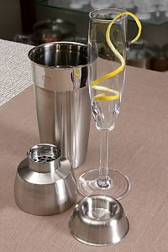
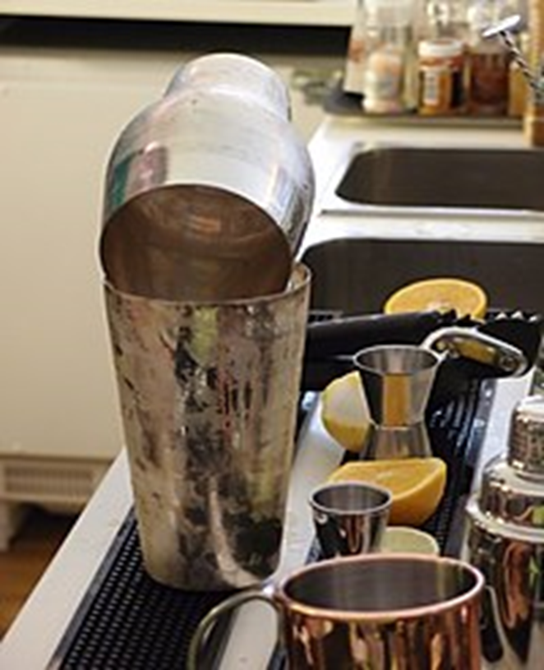
<https://commons.wikimedia.org/wiki/File:Cocktail_shaker-01.jpg>.
<https://commons.wikimedia.org/wiki/File:Cocktail_shaker,_open.jpg>.

Slide 12
Boston (Shaker)
skládá se ze dvou dílů
spodní část je kovová, vrchní díl je skleněný (nebo jsou oba dva díly kovové)
obě části do sebe těsně zapadají
do skleněné části dávkujeme, kovový díl nasouváme na spodní část
na stůl postavíme šekr kovovou částí dole a za pomoci streineru (sítka) dávkujeme do sklenic

Slide 13
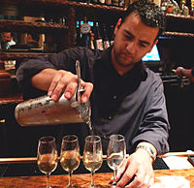
<https://commons.wikimedia.org/wiki/File:Bartender_at_Luke.jpg>.
© Vladimíra Hlaváčková

Slide 14
Práce s bostonem
před zahájením práce musí být suchý, aby dokonale těsnil
do skleněné části vložíme led a zbývající suroviny
nasadíme kovový kónus a energicky do něj shora uhodíme
šejkr uchopíme do dlaní v místě spojení obou částí tak, že zároveň zajišťujeme jeho pevnost
ve vzduchu ho přehmatem přetočíme tak, aby skleněná část směřovala k našemu tělu
současně prsty mírně tlačíme obě části k sobě

Slide 15
kýváním, které vychází ze zápěstí nápoj protřepáváme
protřepáváme tak, že střídavě jeden i druhý konec sestavy směřuje šikmo k zemi
po protřepání postavíme šejkr na desku stolu kovovou částí a levou rukou ji přidržíme
pravou rukou do šejkru ze strany hřbetem dlaně pružně uhodíme (obě části se uvolní)
na kovovou část nasadíme streiner, který oddělí nápoj od ledu a dávkujeme do sklenic
Notes:
Který oddělí

Slide 16
zkušenější barman to zvládne i bez pomoci streineru
po namíchání nápoje drží barman boston v ruce takovým způsobem, že skleněný díl částečně zapadá do kovového tak, že mezi oběma polovinami vznikne půlkruhový otvor
ten slouží jako sítko, jímž nápoj vytéká aniž led z nádoby vypadne
s celokovovým bostonem je práce plynulejší – po protřepání se hlava sejme, tělo šejkru se do ní zasadí a za použití streineru se nápoj nalije

Slide 17
výhoda bostonu je snadná údržba a objem, který dovoluje připravit více porcí nápoje
nevýhoda bostonu je jeho cena, nutná opatrnost při zacházení se skleněnou částí a vyšší váha
okraj skleněné části by měl být z bezpečnostních důvodů zataven
při uložení šejkru v rozloženém stavu by měla alespoň malá část skleněné poloviny vyčnívat z kovové – usnadní to vyjímání jednoho dílu z druhého

Slide 18
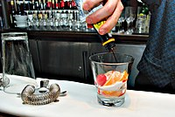
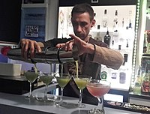
<https://commons.wikimedia.org/wiki/File:The_Algonquin_Hotel_A_Piece_of_History_(2539560867).jpg>.
<https://commons.wikimedia.org/wiki/File:Christophe_Copp%C3%A9e.jpg>.

Slide 19
Zdroje:
MIKŠOVIC A.: Umění koktejlu. České vyd. 2. Praha: Svojtka & Co., 2000. ISBN 80-7237-361-7
RIAHI K., PEHLE T.: Lexikon KOKTEJLY. Rebo productions CZ, spol. s.r.o., vyd. 1. Čestlice, 2007. ISBN 978-80-7234-707-0
Společnost VEMAG Verlags: KOKTEJLY: High Ball, Caipirina & Co. NAUMANN & GOBEL VERLAGSGESELLSCHAFT mbH, Kolín nad Rýnem, 2008. ISBN 3-625-11215-9
UHLÍŘ R.: Velká kniha koktejlové magie. Ivo Železný, spol. s.r.o., vyd. 1. Praha, 2003. ISBN 80-237-3819-4

Slide 20
Národní pedagogický institut České republiky modernizace odborného vzdělávání
www.projektmov.cz

Slide 21
Projekt Modernizace odborného vzdělávání (MOV) rozvíjí kvalitu odborného vzdělávání a podporuje uplatnitelnost absolventů na trhu práce. Je financován z Evropských strukturálních a investičních fondů a jeho realizaci zajišťuje Národní pedagogický institut České republiky.

